Slide 1
পৌরনীতি ও সু-শাসন ক্লাশে সবাইকে সু-স্বাগতম,

Slide 2
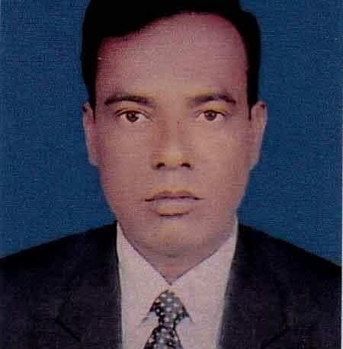
পরিচিতি
মোঃআজহারুল ইসলাম,
সহকারি অধ্যাপক,
জাংগালিয়া ইউনিয়ন উচ্চ মাধ্যমিক বিদ্যালয়,
পাকুন্দিয়া- কিশরোগঞ্জ,
মোবাইল নং ০১৭১২৩৮৯৭৫২ ,
শ্রেণীঃ দ্বাদশ,
পৌরনীতি ও সু-শাসন,
অধ্যায়ঃ সপ্তম,
বিষয়ঃ বিচার বিভাগ,
সময়ঃ ৫০ মিনিট,
তারিখঃ

Slide 3
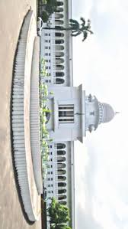
উপরের ছবিটির দ্বারা কি বুঝা যায়।

Slide 4
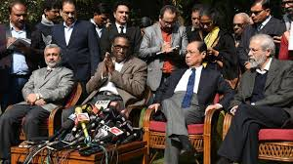
উপরের ছবিটির দ্বারা কি বুঝতে পারি।

Slide 5
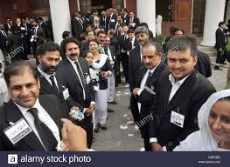
উপরের ছবির মাধ্যমে কি বুঝতে পারি।

Slide 6
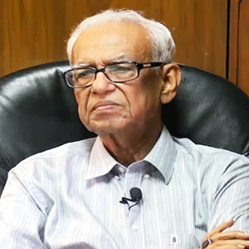
উপরের ছবিটির দ্বারা কি বুঝতে পারি ।

Slide 7
বিচার বিভাগের গঠন প্রণালীঃ-
১। নিম্ন আদালত,
ক। ফৌজদারি আদালত,
খ। দেওয়ানি আদালত।
৩। উচ্চ আদালত,
ক। হাই কোর্ট বিভাগ,
খ। আপিল বিভাগ।
২। মধ্যম স্তরের আদালত,
ক। জেলা জজ আদালত,
খ। দায়রা জজ আদালত।

Slide 8
বিচার বিভাগের কার্যাবলী সমূহঃ-
১। বিচার সংক্রান্ত
কাজ।
২। আইনের ব্যাখ্যা ও
প্রয়োগ সংক্রান্ত কাজ।
৩। নাগরিক অধিকার ও
স্বাধীনতা রক্ষা কাজ।
৪। পরামর্শ দান
সংক্রান্ত কাজ।
৫। তদন্ত সংক্রান্ত
কাজ।

Slide 9
বিচার বিভাগ কি?
উত্তরঃ- আধুনিক শাসন ব্যবস্থায় বিচার বিভাগের গুরুত্ব অত্যধিক। সরকারের তিনটি বিভাগের মধ্যে বিচার বিভাগ অন্যতম। বিচার বিভাগ নাগরিক স্বাধীনতা ও অধিকার রক্ষা করার শ্রেষ্ট রক্ষাকবচ। রাষ্ট্রবিজ্ঞানী উইলোবী মতে’’ বিচার বিভাগ হলো সরকারের সেই বিভাগ, যে বিভাগ অপরাধীদের শাস্তি প্রদান করে এবং নির্দোষ ব্যক্তিকে মুক্তি দেয়’’। তাই বিচার বিভাগ জনগনের স্বাধীনতা,মৌলিক অধিকার, আইনের শাসন ও মানুষের স্বার্থ রক্ষার গুরু দায়িত্ব পালন করে থাকে। বিচার বিভাগ বাংলাদেশের সংবিধানের অভিভাবক হিসেবে কাজ করে থাকে।

Slide 10
শিখন ফলঃ-
এই পাঠের শেষে,
১। বিচার বিভাগ কি তা বলতে পারবে।
২। বিচার বিভাগের গঠন প্রণালী সমূহ ব্যাখ্যা করতে পারবে।
৩। বিচার বিভাগের কার্যাবলী সমূহ মূল্যায়ন করতে পারবে।

Slide 11
মূল পাঠঃ-
আজকের পাঠের বিষয় হলোঃ-
বিচার বিভাগ কি, বিচার বিভাগের গঠন প্রণালী সমূহ কি কি এবং বিচার বিভাগের কার্যাবলী সমূহ কি কি।

Slide 12
দলীয় কাজঃ-
ক দলঃ বিচার বিভাগ বলতে কি বুঝ?
খ দলঃ বিচার বিভাগের গঠন প্রণালী সমূহ কি কি?
৩ মিনিটের মধ্যে উত্তর দাও?

Slide 13
একক কাজঃ-
বিচার বিভাগের কার্যাবলী সমূহ মূল্যায়ান কর?

Slide 14
জোড়ায় কাজঃ-
ক। নিম্ন আদালত বলতে কি বুঝ?
খ। মধ্যম স্তরের আদালত বলতে কি বুঝ?
গ। উচ্চ আদালত বলতে কি বুঝ

Slide 15
মূল্যায়নঃ-
১।বিচার বিভাগের প্রধান কাজ কি?
ক।শাসন করা, খ। বিচার করা,
গ। আইন করা, ঘ। আইন অমান্য করা।
২। বিচার বিভাগ কয় প্রকার......?
ক। ৩, খ। ৪ ,
গ। ৫ , ঘ। ৬,

Slide 16
বাড়ির কাজঃ-
নাগরিকদের অধিকার ও স্বাধীনতা রক্ষাকবচ হলো বিচার বিভাগ, এ বিষয়ে একটি প্রতিবেদন লিখে জমা দিবা।

Slide 17
ধন্যবাদ

